Slide 1

Қазақ тілі
Сабақтың тақырыбы:
Дауыссыз к мен г
Сабақтың мақсаты: Білімділік: дауыссыз к мен г - нің жазылу емлесімен таныстыру, дауысты дыбыс қосылғанда қалай өзгеріске ұшырайтынын түсіндіре отырып, сауаттылыққа жетелеу, мысалдар арқылы дәлелдей алуға үйрету, сөз ішінен қатаң, ұяң, үнді дыбыстарды ажыратып табуға дағдыландыру.
Дамытушылық: пәнаралық байланысты, ой шапшаңдығын дамыту, берілген сұраққа тиянақты жауап беруге үйрету, сөздік қорын молайту.
Тәрбиелік: ұлттық тәлім - тәрбиенің асыл нәрін сіңіру, бауырмалдыққа, тазалыққа тәрбиелеу

Slide 2


Психологиялық ахуал:
Кел,балалар,күлейік,
Күлкіменен түлейік.
Қабақ шытып не керек
Көңілді болып жүрейік!

Slide 3


Үй тапсырмасын
тексеру.
“Кезекшімен сұхбат”
Ережені жатқа айту.

Slide 4

Жұмбақ шешу.
Иесі оның сәби
Әрі төсек,
Әрі үй.
2. Өзі сұр, бөрі емес,
Ұзын құлақты ,қоян емес,
Жұмыр тұяқты,жылқы емес.
3. Қалпағы бар,жиегі жоқ,
Аузы бар, иегі жоқ.

Slide 5
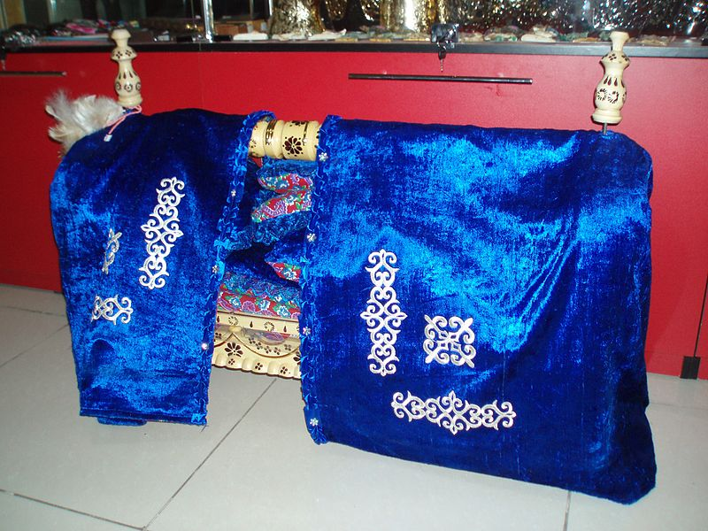
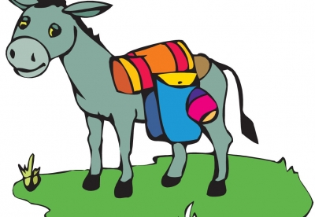
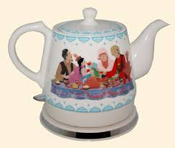
Жұмбақ шешу.
Иесі оның сәби
Әрі төсек,
Әрі үй.
2. Өзі сұр, бөрі емес,
Ұзын құлақты ,қоян емес,
Жұмыр тұяқты,жылқы емес.
3. Қалпағы бар,жиегі жоқ,
Аузы бар, иегі жоқ.

Slide 6
Миға шабуыл: “Зеректік” ойыны
Сандарды өсу ретімен орналастыру
45,65,35,10,20,55,40,50,15,25,60,70,30
10,15,20,25,30,35,40,45,50,55,60,65,70
Дауыссыз к мен г

Slide 7

“Тапқыр достар”
интеллектуалды ойыны
Ойынның шарты: Бұл ойын тапсырмалар мен сұрақтардан тұрады. Сұрақты мұқият тыңдап, нақты жауап беру керек. Әр айналым сайын топтарға пирамидалық жетістікке жеткізетін “Сәттілік жолағы” беріледі. Қай топтың пирамидасы биік болса, сол топ жеңіске жетеді.

Slide 8


1- айналым: “Бәйге”
1. Дыбыстар нешеге бөлінеді?
2. Дауыссыз дыбыстар нешеге бөлінеді?
3. Ұяң дауыссыздарды ата.
4. Дауысты дыбыстар нешеге бөлінеді?
5. Қатаң дауыссыздарды ата.
6. Үнді дауыссыздарды атап бер.

Slide 9
2- айналым: “Білгенге маржан”
Оқулықпен жұмыс

Slide 10

Қазанның он тоғызы.
Сынып жұмысы.
1-жаттығу.
Менің бесігім Менің жөргегім
Сенің бесігің Сенің жөргегің
Оның бесігі Оның жөргегі

Slide 11

3- айналым: “Кім жылдам?”
Карточкамен жұмыс : (жұппен орындау)
“К” дыбысына аяқталған сөздерді тауып, оған дауысты ы мен і дыбыстарын жалғап жазу.
Көйлек
Көрпе
Көжек
Үйрек
Үкі
Есек
Сан

Slide 12

Карточкамен жұмыс : (жұппен орындау)
“К” дыбысына аяқталған сөздерді тауып, оған дауысты ы мен і дыбыстарын жалғап жазу.
Көйлек-көйлегі
Көрпе
Көжек-көжегі
Үйрек-үйрегі
Үкі
Есек-есегі
Сан

Slide 13
4-айналым:“ Кел, ойнайық”
“Адасқан әріптер” ойыны
Ойын шарты: Берілген әріптердің орнын ауыстыра отырып, сөз құрау.
е,к,і,с- ..........
к,ш,ү,к,і- ........
к, р,е,ү,к- ...........
к,і,и,к- .............

Slide 14
4-айналым:“ Кел, ойнайық”
“Адасқан әріптер” ойыны
Ойын шарты: Берілген әріптердің орнын ауыстыра отырып, сөз құрау.
е,к,і,с- есік
к,ш,ү,к,і- күшік
к, р,е,ү,к- күрек
к,і,и,к- киік

Slide 15


Slide 16
5-айналым:“ Мәтінмен жұмыс”
Ықтырма.
Бүгін күні бойы аспан түнеріп, қорқынышты бір нәрсе әзірлегелі тұрған түрі бар еді.
Қас қарайып, күн батуға айналды.
Бір мезгіл қатты дауыл шықты. Дауыл аралас жауын жауды. Ешкі, қой пана іздеп, үйге тығылды. Біз кереге алып, ықтырма жасадық. Қойлар үйге тығылмай, керегеге паналайтын болды. Үйдің тесігінен тамшы ағып, жататын жер де тегіс су боп кетті.
Түнде етігім су боп қалған екен, кейін киюге де қиын болды.

Slide 17
6-айналым:“ Аудармашы”
К дыбысына басталып, к дыбысына аяқталатын сөздерді тауып жаз.
Олардың орысша, ағылшынша атауларын айт.
Көжек – зайчонок - leveret
Кірпік – ресницы - eyelashes
Көкек – кукушка - cuckoo
Көбелек – бабочка - butterfly
Керік – жираф – giraffe

Slide 18
Венн диаграммасы
К дыбысы
Г дыбысы
Қатаң дауыссыз дыбыс
Сөздің басында,ортасында,соңында жазылады
Дауысты дыбыс жалғанса өзгереді
Ұяң дауыссыз дыбыс
Сөздің соңында жазылмайды,тек басы мен ортасында
Дауыссыз
дыбыс

Slide 19


Үйге тапсырма:
3-жаттығу. 53-бет

Slide 20


НАЗАРЛАРЫҢЫЗҒА
РАХМЕТ!

